Slide 1
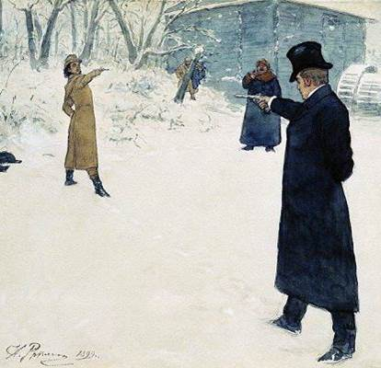
Место роковой дуэли Пушкина
Виртуальная экскурсия
Государственное бюджетное
общеобразовательное учреждение
школа № 595
Трифонова Н.В.
Санкт-Петербург, 2013 год

Slide 2
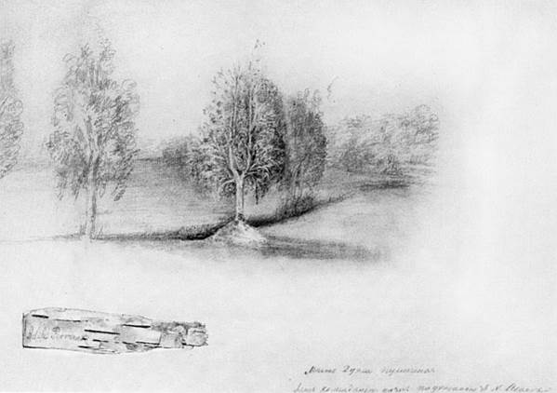
Место дуэли Пушкина у Черной речки
Последняя дуэль Александра Сергеевича Пушкина состоялась 27 января (8 февраля) 1837 года в районе Чёрной речке у Коломяжской дороги, недалеко от Комендантской дачи. Точное место неизвестно, но согласно общепринятой точке зрения оно находится здесь.

Slide 3
Обелиск на месте дуэли Пушкина
Обелиск открыт 8 февраля 1937 года (к 100-летнему юбилею Пушкина), стелы открыты в 1962 году.
Архитекторы: Лапиров Абрам Ильич.
Катонин Евгений Иванович.
Скульптор: Манизер Матвей Генрихович.

Slide 4
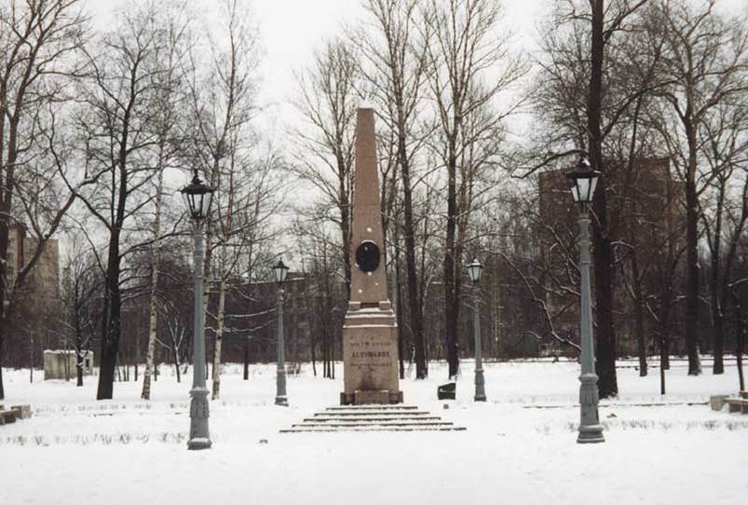

Slide 5
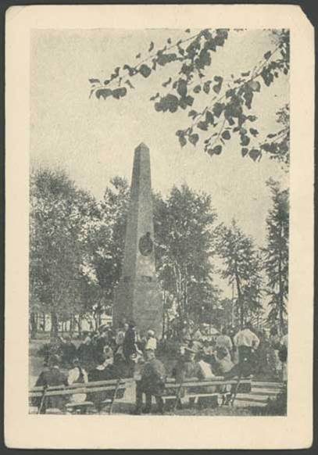

Slide 6
Через несколько лет после гибели А. С. Пушкина на месте его дуэли с Ж. Дантесом появился первый памятный знак — дощечка с надписью: «27 января 1837 года против сего места упал смертельно раненный на поединке Пушкин». В 1858 г. издатель Я. А. Исаков обратился к бывшему секунданту поэта К. Данзасу с просьбой показать ему место дуэли. Исаков собирался приложить изображение этого места к своему изданию сочинений поэта. Художник И. Криницкий выполнил рисунок. К нему был прикреплен кусочек березовой коры и сделана следующая надпись: «Место дуэли Пушкина близ Комендантской дачи, по указанию Я. А. Исакова».

Slide 7
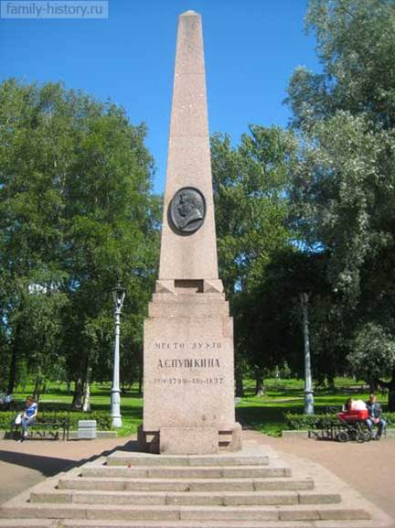

Slide 8
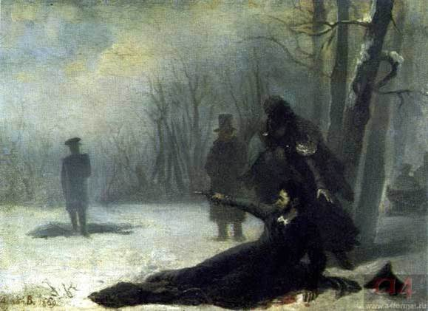

Slide 9
«Пушкин на дуэли». Адриан Волков, 1860-е гг.
В 1860-х гг. К. Данзас давал советы художнику А. Волкову, работавшему над картиной «Пушкин на дуэли», и побывал с ним на месте поединка. В ту пору здесь уже стоял небольшой столбик с дощечкой, на которой были написаны строки М. Ю. Лермонтова:
Не вынесла душа поэта
Позора мелочных обид,
Восстал он против мнений света
Один, как прежде, и — убит!
Ниже были приведены слова Александра Пушкина:
Я памятник себе воздвиг нерукотворный,
К нему не зарастет народная тропа...
29 января 1887 г. на месте дуэли была отслужена первая панихида. На ней присутствовали старший сын поэта А. А. Пушкин, а также писатели, журналисты и воспитанники старших курсов Александровского лицея.

Slide 10
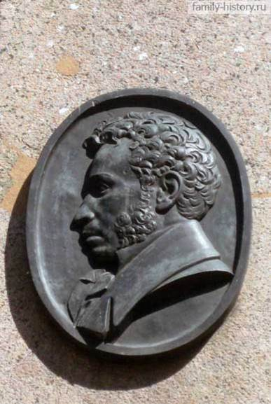

Slide 11
Барельеф Пушкина работы скульптора М. Г. Манизера
В 1890-х гг. на территории бывшей Комендантской дачи обосновалось скаковое общество. Предвидя возражения общественности, оно на свои средства огородило предполагаемое место дуэли деревянным забором, внутри которого был установлен небольшой постамент в виде четырехгранного столбика с гипсовым бюстом Пушкина. «Пушкинский уголок на скаковых задворках» — называли это место в столичной прессе.
Со временем памятник обветшал, а потом и совсем разрушился. После 1917 г. здесь был разбит сквер и поставлен временный памятник. В 1937 г., к столетию со дня кончины поэта, на этом месте был сооружен обелиск, созданный по проекту архитектора А. И. Лапирова, с барельефом Пушкина работы скульптора М. Г. Манизера.

Slide 12
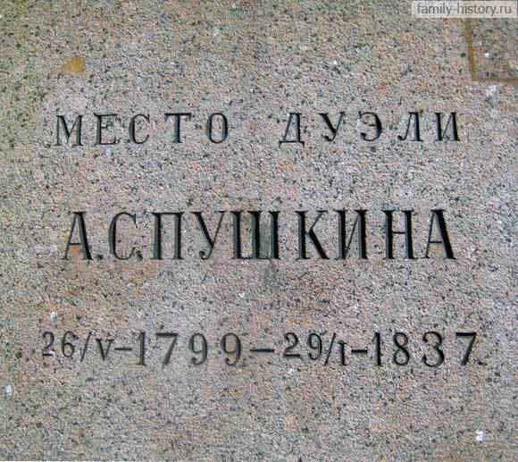
Надпись на обелиске: «Место дуэли А.С. Пушкина 26/V-1799 – 29/I-1837»

Slide 13
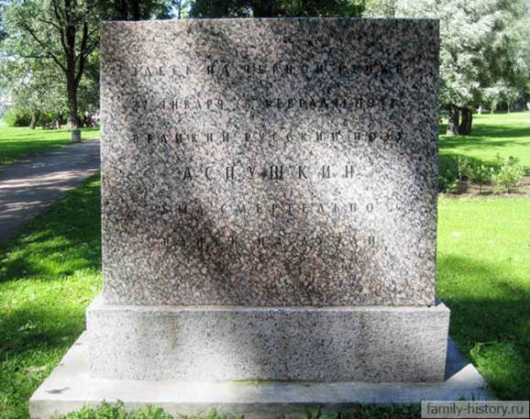
Стела на месте дуэли Пушкина Надпись на стеле: «Здесь на Черной речке 27 января (8 февраля) 1837 г. великий русский поэт А.С. Пушкин был смертельно ранен на дуэли»

Slide 14
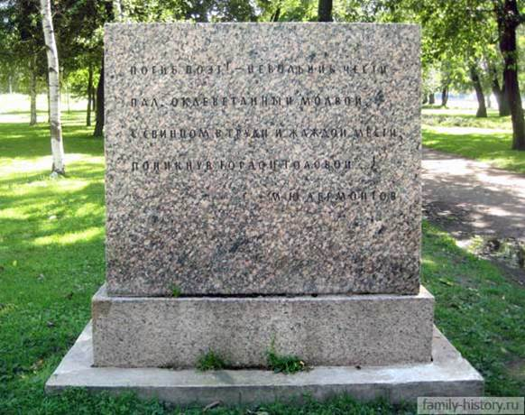
Вторая стела Надпись на стеле: «Погиб поэт!- невольник чести - Пал, оклеветанный молвой, С свинцом в груди и жаждой мести, Поникнув гордой головой!..» М.Ю. Лермонтов

Slide 15
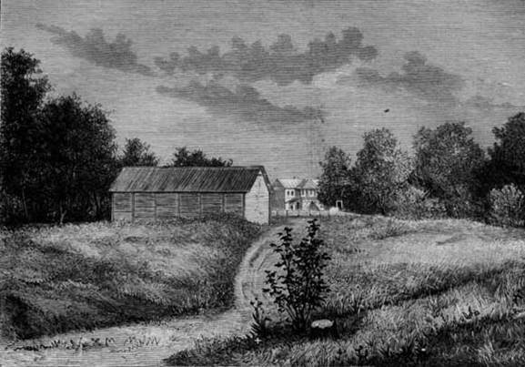
Место дуэли, гравюра по рисунку В. Я. Рейнгарда

Slide 16
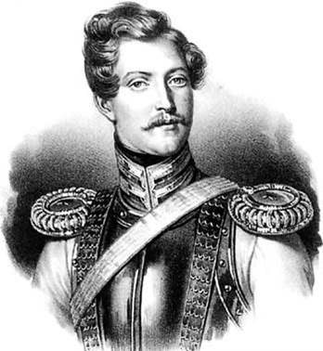
Жорж Шарль Дантес

Slide 17
Источники информации:
«Пушкинские адреса в Санкт-Петербурге и Ленинградской области. Путеводитель». Санкт-Петербург, издательство «Нотабене», 1999 год.
http://family-history.ru/material/biography/mesto/pushkin/duel/

